Slide 1
Transformações
CGR
Alunos: Guilherme Utiama, Peter brendel.

Slide 2
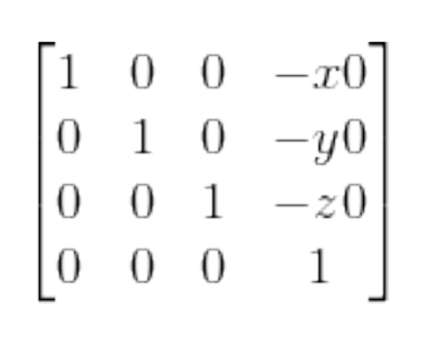
Ponto em Relação a Eixo
Transladar os dois pontos da reta e o ponto a rotacionar de forma que (x0, y0, z0) esteja na origem

Slide 3
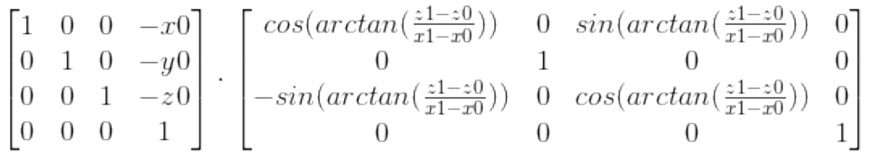
Ponto em Relação a Eixo
Rotacionar a “cena” para a reta coincidir com o plano xy, rotacionando em relação a y

Slide 4
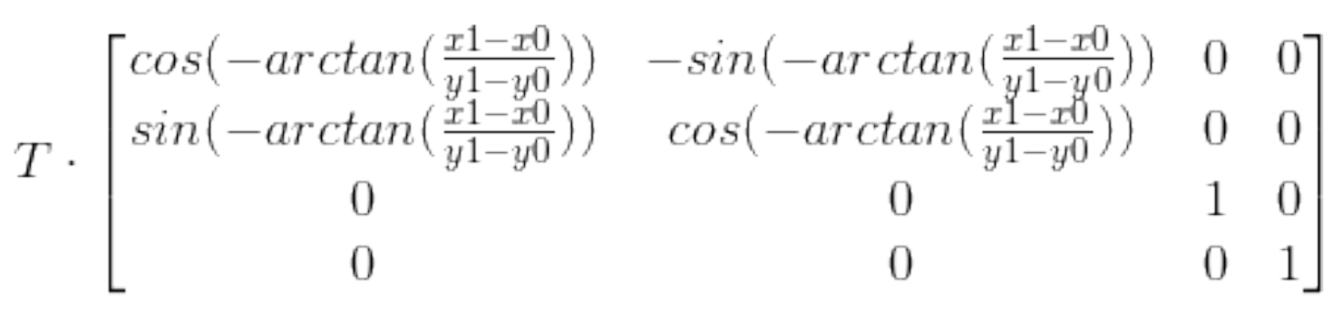
Ponto em Relação a Eixo
Rotacionar para fazer a reta coincidir com o eixo y, rotacionando em relação a z

Slide 5
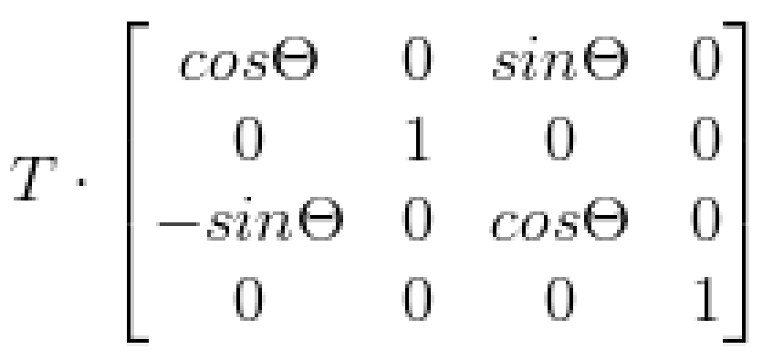
Ponto em Relação a Eixo
Rotacionar em relação ao ângulo desejado teta.

Slide 6
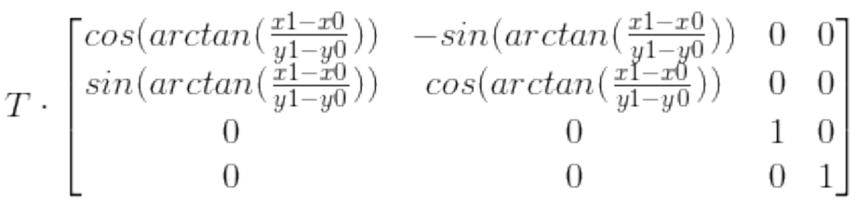
Ponto em Relação a Eixo
Rotação inversa em relação a z

Slide 7
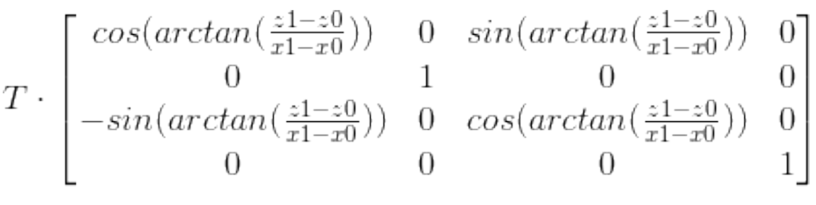
Ponto em Relação a Eixo
Rotação inversa em relação a y

Slide 8
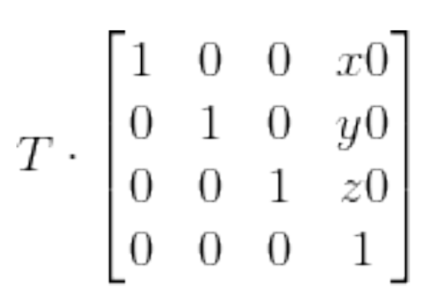
Ponto em Relação a Eixo
Mover a cena para a posição original

Slide 9
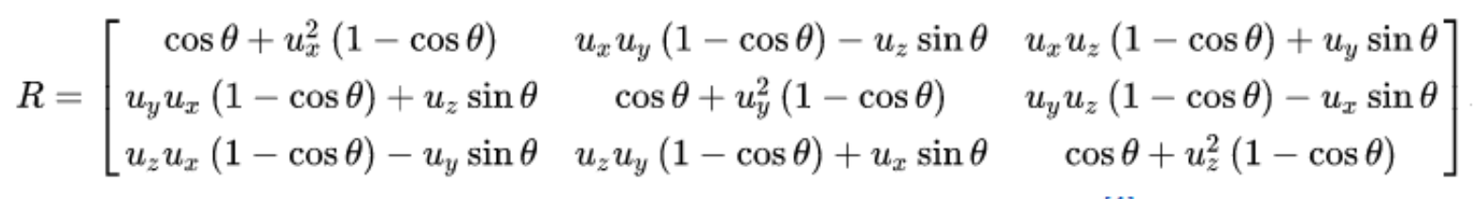
Ponto em relação a eixo

Slide 10
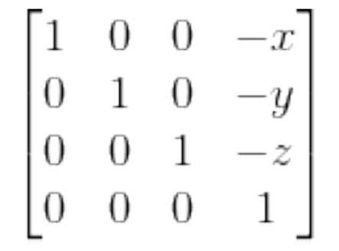
Reflexão Através de Plano
Mover o ponto (x, y, z) do plano para a origem

Slide 11
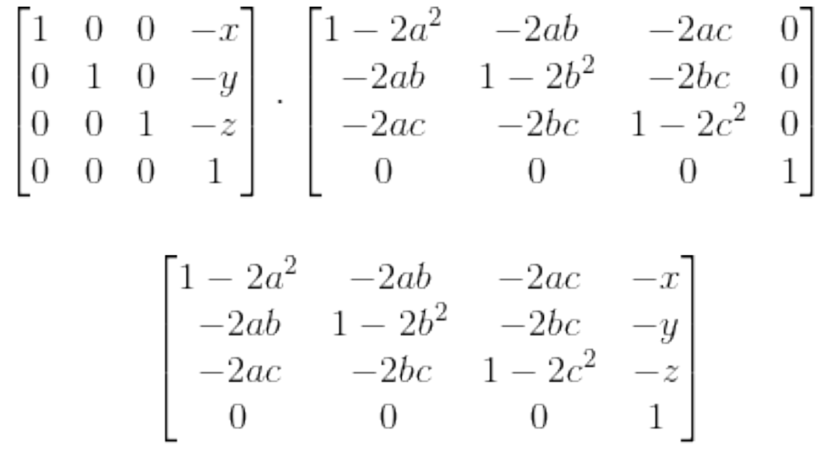
Reflexão Através de Plano
●Aplicar reflexão através de um plano que passa pelo origem
●Obs.: a normal (a, b, c) deve ser um vetor unitário

Slide 12
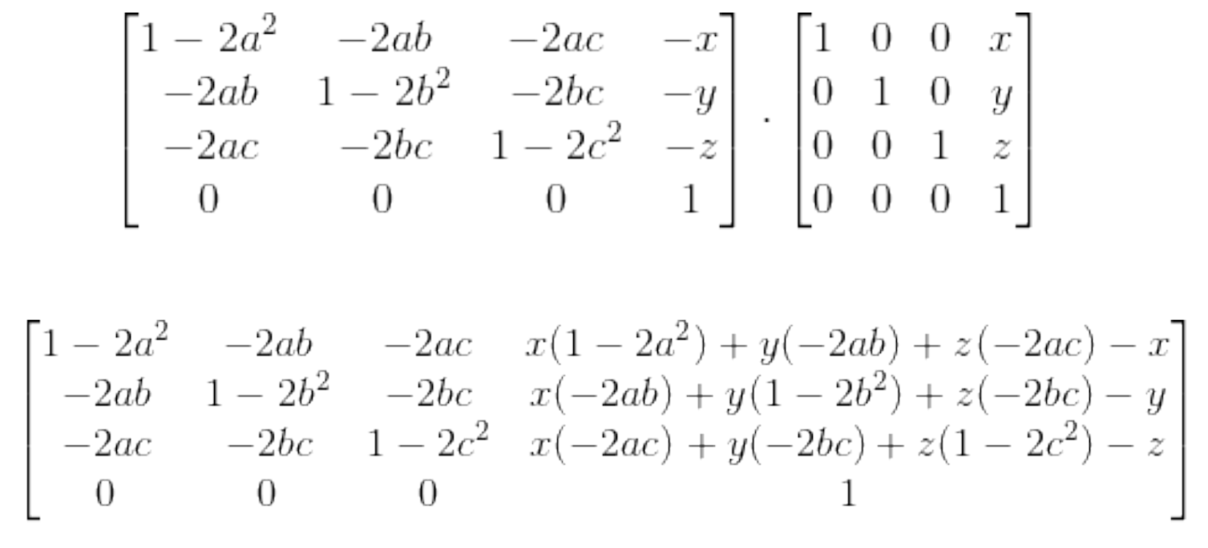
Reflexão Através de Plano
Por fim desfazemos a translação inicial

